Slide 1
コロナ感染防止支援事業（仮称）
（防疫施設等としての宿泊施設活用と、GoToトラベル再開までの観光業支援）

Slide 2
■事業概要
家族（同居人）に感染者が出た場合や海外からの帰国者の一時的な避難施設として、また、医療従事者を対象とした宿泊施設として、地元に密着したホテルや民泊を活用するとともに、その宿泊費の一部を支援することにより、感染拡大防止や経済的負担の軽減を図る。
また、宿泊施設におけるリモートワークや（県域内の）マイクロツーリズムの利用を促進し、「コロナ渦での宿泊施設の活用方法」や「感染者を増やさない旅のスタイル」を定着させ、現在危機的な状況にある観光関連事業の支援に繋げる。
併せて、自然災害などにおける避難場所としても利用することにより、災害避難者への「密を避ける」、「良好な衛生環境」といった条件を確保できる避難場所としても活用が可能である。
《制度（案）》
家族内（同居人）に感染者が出て自宅療養となった場合、高齢者・基礎疾患を持つご家族・妊婦など、家庭内感染防止のための一時的な避難施設としての宿泊施設利用に関し、宿泊代金のうち１人１泊3,000円を上限に割引。
海外からの帰国者の一時隔離の為の宿泊施設利用に関し、１人１泊 3,000円を上限に割引。
現在、医療従事者の方々は、ハードワークを強いられ、様々な理由で自宅に帰りにくい状況にあり、医療従事者の方の宿泊施設利用に関し、１人１泊3,000円を上限に割引。（各自治体の支援の併用可能とする。）
リモートワークや日帰り利用など、時間単位での利用の場合、利用代金の５０％を割引。１人１ヶ月あたり20,000円が上限。
※ 割引額の3,000円及び割引率の50％は仮定で変更は可能
※ GoToトラベル事業参画承認施設で利用可能とする。
※ 一定の割引率ではなく割引額にすることで、高級な宿泊施設に人気が集中することを抑え、低価格な宿泊施設の利用も促す。
（割引利率や割引額は検討後、決定する事とする。）
※ 宿泊以外のサービス利用については割引を適応する
1

Slide 3



■支援額の例（案）
家庭内感染防止のための一時的な避難施設としての
宿泊施設利用
3,000円
海外からの帰国者の一時隔離の為の宿泊施設利用
宿泊代
医療従事者の負担軽減の為の宿泊施設利用
※一律3,000円引き
※連泊使用可
（割引額を3,000円とする事で、高価格施設と低価格施設の人気分散）
50％
リモートワークのための宿泊施設利用
（割引は金額ではなく利用料金の50％とする。但し上限は20,000円まで）
利用代
※連泊使用可
※サービスでも適応
2

Slide 4
■コロナ感染防止支援事業（仮称）の必要性と実施メリット
・政府では、GoToトラベルが再開出来ない現状下で、効果が発現される他の支援策の検討が今まさに進められている。
・宿泊施設を含む観光事業の売上げの落ち込みは、飲食店とは比較にならないくらい深刻であり、待った無しであり、
一日 も早い支援が求められている。
・「コロナ感染防止支援事業」（仮称）は、旅行・観光喚起ではなく、感染拡大防止をメインとする目的で実施するため、
世論の理解や賛同が得られ、政府としても実施しやすい。
・家庭内感染が増える中、家族や同居人から感染者が出た場合に、防疫の観点から宿泊施設の需要が増えているが、
経済的負担が大きく、一時避難の為の宿泊費用を支援する事で、感染拡大防止と経済的な負担の軽減に繋がる。
・海外からの帰国者は、一定の隔離が必要で、その為の宿泊費用を支援する事で、家庭内感染リスクを抑える事にも
繋がる。
・医療従事者は、様々な理由から帰宅しにくいケースやハードワークで病院近くに宿泊したいケースも多く、その様なケ
ースの宿泊費用を支援することで、医療従事者の身体的負担だけでなく、経済的な負担も軽減できる。
・マイクロツーリズムを喚起する事で、コロナ渦の安心安全な旅のスタイルを普及・定着させる事ができる。
・GoToトラベル事業の枠組みやシステムを利用すれば、参加事業者の負担も少なく、開始までの時間や費用が大幅に
削減出来る。
・また、自然災害時の「密を避ける」、「良好な衛生環境」といった条件を確保できる避難場所としても活用が可能である。
3

Slide 5
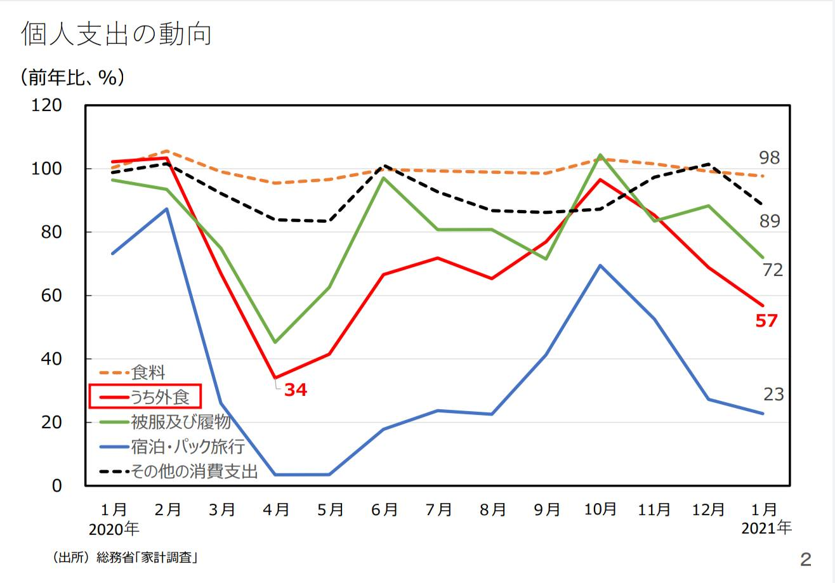
■宿泊・旅行に関する個人支出の動向
宿泊・旅行に関する個人支出の動向は外食の半分以下であり、Gotoトラベルが実施された期間において、最高で前年比の約70％程度の回復しかしておらず、全業種との落ち込みとは比較にならない深刻です。
（令和３年３月23日 農林水産省提出資料）
4

Slide 6
■課題とポイント
●政府への1日も早い提言。
⇒感染拡大状況やオリンピックで、支援内容やターゲットが変わり、世論の反応が変わる。
●GoToトラベル再開時の移行方法は？（事務局、コールセンター、審査部）
●GoToトラベル時の事務局トラブルの解消
⇒参画事業者の予算配分
⇒販売開始時期の公平性
⇒旅行者（宿泊者）のルール周知とルールの明確化
⇒承認第三者機関の見直し
⇒事務局と第三者機関とのシステム及びデータ連携
⇒事務局内での情報統制
⇒事務局管理システムの情報セキュリティ
⇒ルール変更時の参画事業者への周知方法
5

